Slide 1
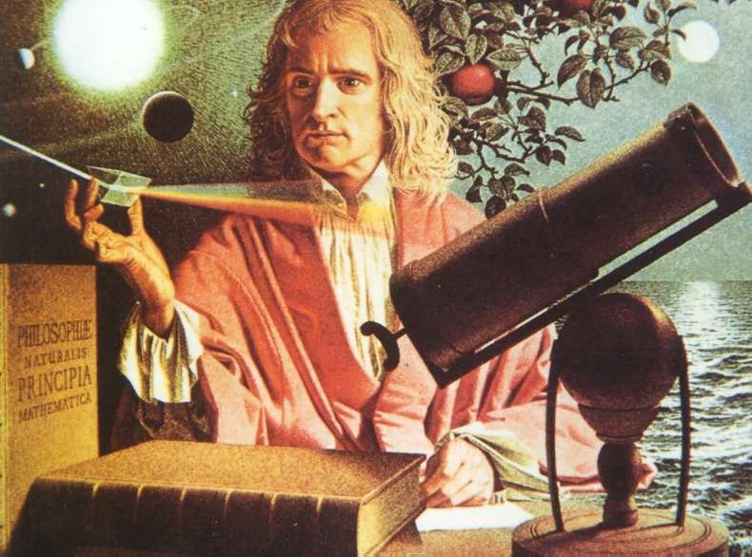
第2章 动力学基础
牛顿 Sir Isaac Newton（1642－1727）

Slide 2
动力学：作用在物体上的力与物体运动状态的关系
质点动力学：牛顿运动三定律
刚体动力学：刚体定轴转动定律
动力学发展史：
1、16cn前: 亚里士多德运动理论
自然运动，如：重物下落
运动
强迫运动，如：手推桌子
2、17cn: 伽利略、牛顿
伽利略（1564~1642）
1638:《关于力学和局部运动两门新科学的谈话和数学证明》
牛顿（1642~1727）
1687：《自然哲学的数学原理》

Slide 3
第2章 动力学基础
2.1 牛顿运动三定律
2.2 惯性参照系与非惯性系力学
2.3 刚体定轴转动定律

Slide 4
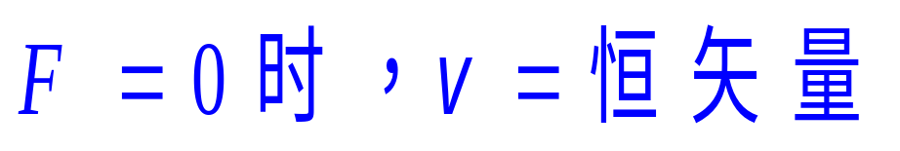
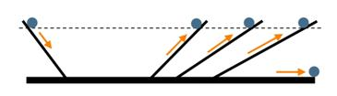
2.1 牛顿运动定律
一、牛顿第一定律（惯性定律）
任何物体都要保持其静止或匀速直线运动状态，直到外力迫使它改变运动状态为止。
数学形式：
理想实验：

Slide 5
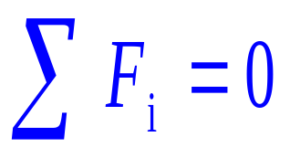
讨论
惯 性 ——
质点不受力时保持静止或匀速直线运动状态的性质。其大小用质量量度。
力 ——
使质点改变运动状态的原因。
惯性系 ——牛顿运动定律适用的参考系。
质点处于静止或匀速直线运动状态时:

Slide 6
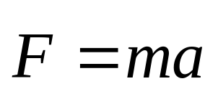


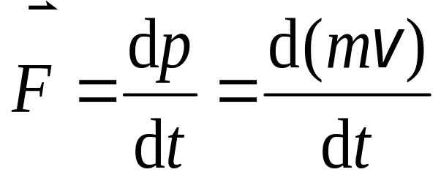
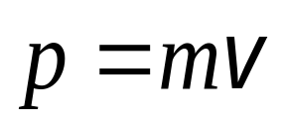
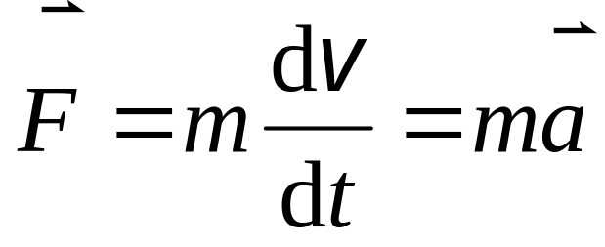
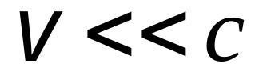

二 牛顿第二定律
加速度与物体所受的合外力成正比，与物体的质量成反比.
：物体所受合外力， ：惯性质量。
“动量”的概念：
当 时， 为常量

Slide 7
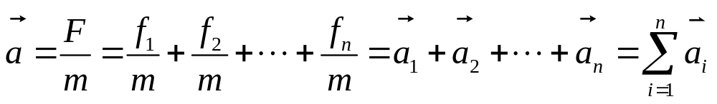
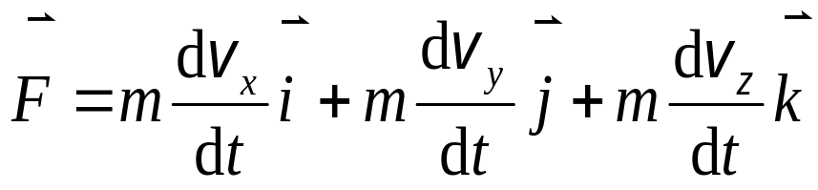
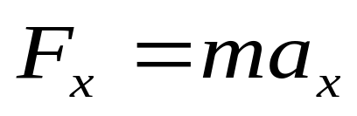
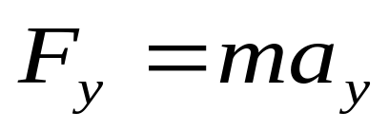
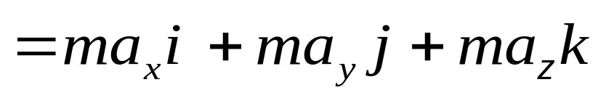
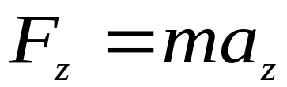
牛顿第二定律概括了力的独立性(叠加)原理:
若几个力同时作用在一个物体上，则由此所产生的
加速度就相当于一个单力所产生的加速度，这个单力
等于这几个力的矢量和。
分量式：

Slide 8
注意
理解牛顿第二定律，注意以下几点：
(1) 牛顿第二定律中的力和加速度的关系是瞬时关系。
（2） 在牛顿第一定律中，质量表现为不受外力情况下
所具有的保持原来运动状态的属性（惯性）。而在牛顿
第二定律中，质量还表现为在受到外力情况下具有的改
变原来运动状态的抗拒能力。
化而变化的常量。
(4) 牛顿第二定律的研究对象是单个物体（质点）

Slide 9
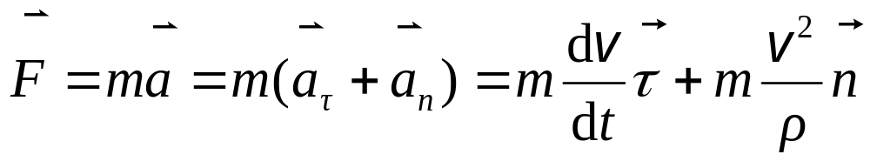
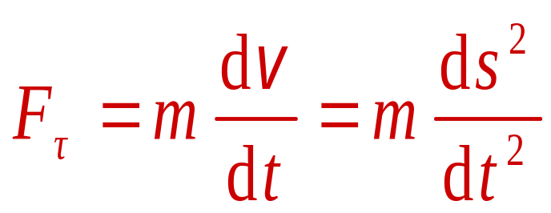
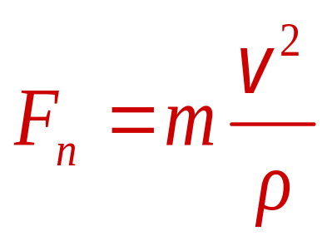




在自然坐标系中
注： 为P点处曲线的曲率半径。
P

Slide 10
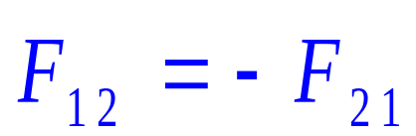
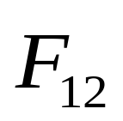
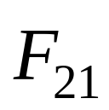
三、牛顿第三定律
两个物体之间的作用力和反作用力沿同一直线, 大小相等, 方向相反, 分别作用在两个物体上。

Slide 11
注意
成对性 —— 物体之间的作用是相互的。
一致性 —— 作用力与反作用力性质一致。
同时性 —— 相互作用之间是相互依存,同生
同灭。

Slide 12







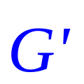
例 分析物体间的相互作用力
地球

Slide 13

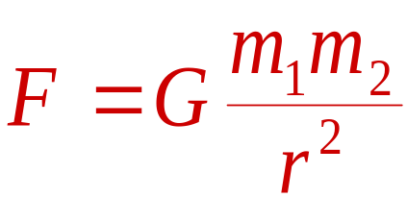



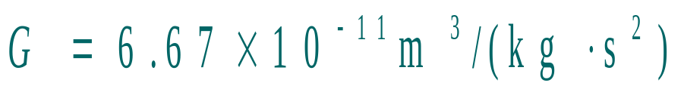
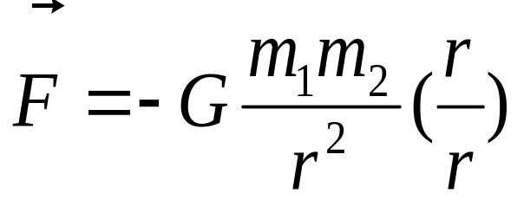
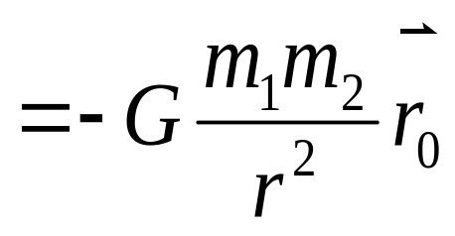
四 力学中常见的几种力
1、 万有引力
用矢量表示为

Slide 14
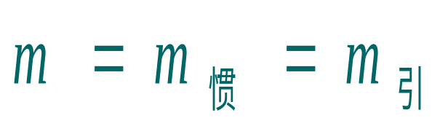
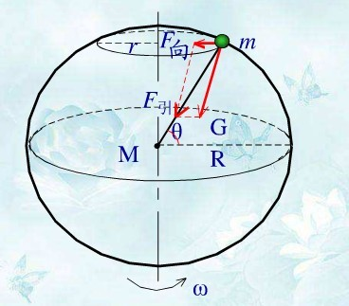
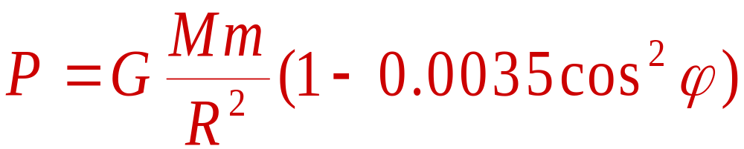
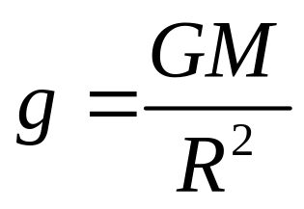
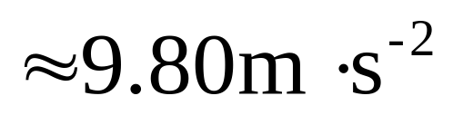
注意
(1)引力质量:依据万有引力定律定义的质量;
惯性质量:依据牛顿第二定律定义的质量。
(广义相对论重要依据)
(2) 重力是引力分量
忽略向心力

Slide 15
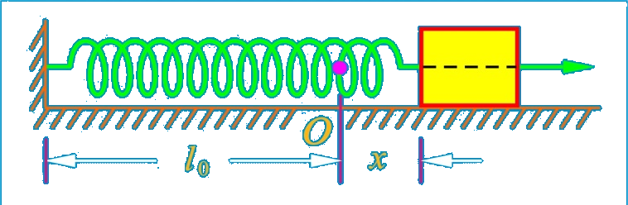
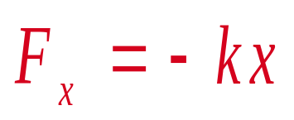
2、弹性力
当两宏观物体有接触且发生微小形变时,形变的物体对与它接触的物体会产生力的作用,这种力叫弹性力。
例如
胡克定律
(负号表示力的方向与形变方向相反)

Slide 16
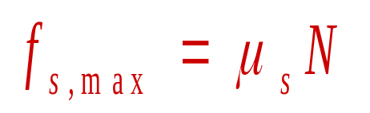
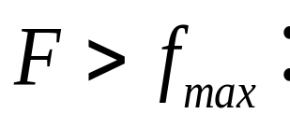
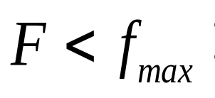
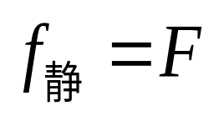
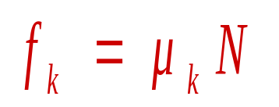
3、摩擦力
(1). 静摩擦力
( µ_{s} :静摩擦系数)
开始相对运动
(2). 滑动摩擦力
( µ_{k} :滑动摩擦系数 )
注意:
滑动摩擦力大小和方向。

Slide 17
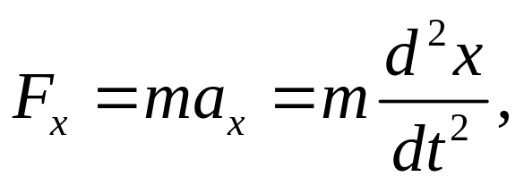
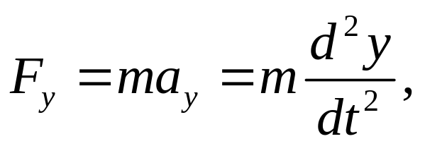
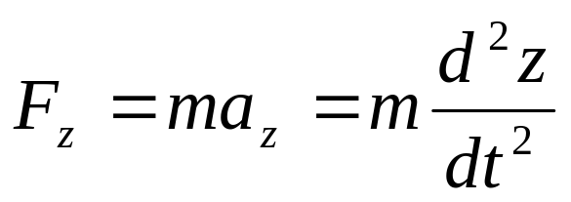
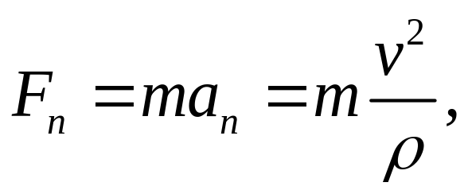
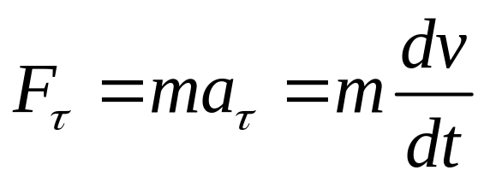
五、运用牛顿定律解题的基本思路
1）确定研究对象进行受力分析;隔离物体;画受力图.
2）取坐标系；
3）列方程（一般用分量式）；
直角坐标系中 :
自然坐标系中:
4）利用其它的约束条件列补充方程；
5）先用文字符号求解，后带入数据计算结果.

Slide 18
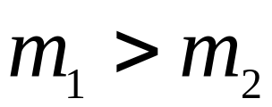

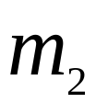



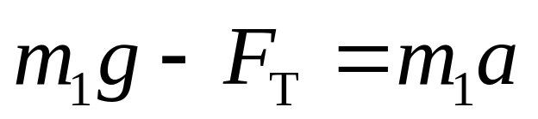

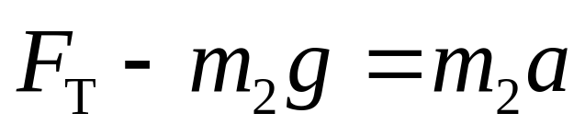
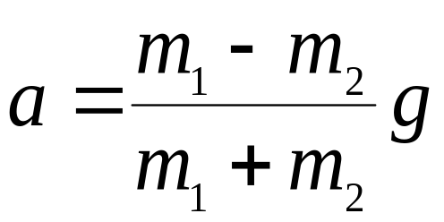
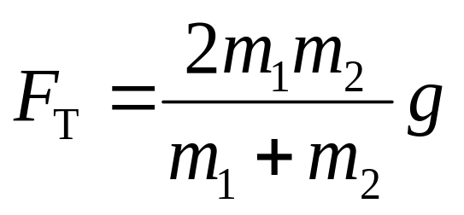

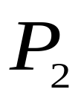
例1：阿特伍德机
如图所示滑轮和绳子的质量均不计，滑轮与绳间的摩擦力以及滑轮与轴间的摩擦力均不计.且 . 求重物释放后，物体的加速度和绳的张力.
解 以地面为参考系
画受力图、选取坐标如图

Slide 19













例2：（课后思考）如图所示，B为定滑轮，A为动滑轮，三个物体的质量分别为m₁=200g, m₂=100g, m₃=50g，滑轮和绳子的质量以及滑轮与绳间的摩擦力以及滑轮与轴间的摩擦力均不计. (1)每个物体加速度；(2)两根绳中的张力T₁及T₂。
解 以地面为参考系

Slide 20




切记：列出的等式中所有物理量均为大小，不带符号。

Slide 21












约束法求解，以向下为x正方向
x正方向

Slide 22



Slide 23









设m₂、m₃相对油轮A的加速度分别为a_{2A}、a_{3A}，则其大小相等，设为
以向下为正方向，投影该矢量式

Slide 24





















例3：如图长为 的轻绳，一端系质量为 的小球,另一端系于定点 ， 时小球位于最低位置，并具有水平速度 ，求小球在任意位置的速率及绳的张力.
重点：解决问题的思路
1：属于哪一类问题？
2：怎么处理？
解

Slide 25

2.2 惯性参考系和非惯性参考系
惯性参考系： 适用牛顿运动定律的参考系
非惯性参考系 ：牛顿运动定律不适用的参考系
（在研究地面上物体的运动时，地球可近似地看成是惯性参考系 .）

Slide 26


如何让牛顿定律在非惯性系中也成立？
加入惯性力：
牛二律成立
惯性力不是物体之间的相互作用，没有反作用力，没有施力物体
非惯性系中，牛二律可写为：
实际合外力
惯性力
非惯性系中加速度

Slide 27

例：质量为M的楔B，置于光滑水平面上，质量为 m 的物体A沿楔的光滑斜面自由下滑，如图(a)。试求楔相对地面的加速度和物体A相对楔的加速度。

Slide 28





例：若将阿特武德机装置置于电梯顶部，当电梯以加速度 相对地面向上运动时，求两物体相对电梯的加速度和绳的张力.
两物体实际受力

Slide 29











解：添加虚拟的向下的惯性力
设两物体相对电梯的加速度为

Slide 30



六 单位制与量纲
1984年2月27日，我国国务院颁布实行以国际单位制（SI）为基础的法定单位制 .
物理量
长度
质量
时间
力学的
基本单位
单位名称
米
千克
秒
符号
1m 是光在真空中在（1/299792458 s ）内所经过的距离 .
1s 是铯的一种同位素133 CS 原子发出的一个特征频率光波周期的9192631770倍 .
“千克标准原器” 是用铂铱合金制造的一个金属圆柱体，保存在巴黎度量衡局中 .

Slide 31










导出量
速率
力
功
实际时间过程的时间
宇宙年龄
约 （140亿年）
地球公转周期
人脉搏周期 约
最短粒子寿命

Slide 32














实际长度
实际质量
可观察宇宙半径
宇宙
地球半径
太阳
说话声波波长
地球
可见光波波长
宇宙飞船
原子半径
最小病毒
质子半径
电子
光子，中微子
夸克半径
（静）

Slide 33





量 纲
定义：表示一个物理量如何由基本量的组合所形成的式子 .
某一物理量 的量纲
量纲作用
1）可定出同一物理量不同单位间的换算关系 .
2）量纲可检验文字结果的正误 .
3）从量纲分析中定出方程中比例系数的量纲和单位 .

